Slide 1

Сибирское управление
Федеральной службы по
экологическому, технологическому
и атомному надзору
РОСТЕХНАДЗОР
Публичное обсуждение
в рамках реализации приоритетной программы
«Реформа контрольно-надзорной деятельности»
Докладчик: исполняющий обязанности
руководителя управления А.А. Плешивцев

Slide 2

РОСТЕХНАДЗОР
О РАССМАТРИВАЕМЫХ ВОПРОСАХ
о результатах правоприменительной практики Сибирского управления Ростехнадзора за II квартал 2024 года.
о правоприменительной практике Сибирского управления Ростехнадзора на объектах ведения горных работ по добыче полезных ископаемых подземным способом и пользованием недрами
о правоприменительной практике Сибирского управления Ростехнадзора на объектах ведения горных работ по добыче открытым способом, переработкой полезных ископаемых и взрывными работами
О проблемных вопросах, возникающих при осуществлении контрольной (надзорной) деятельности за опасными производственными объектами «шахта», «разрез», «фабрика обогатительная»
вопросы профилактики и противодействия коррупции.

Slide 3
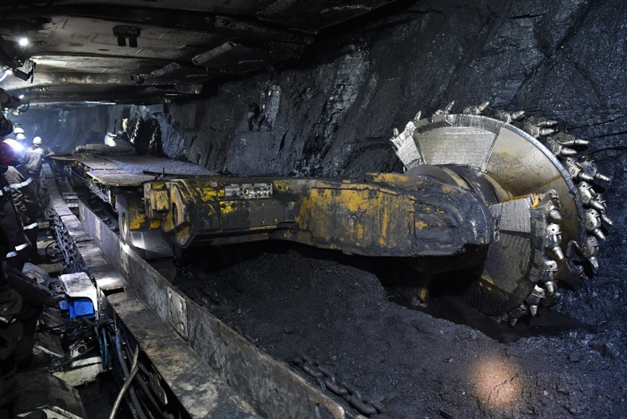
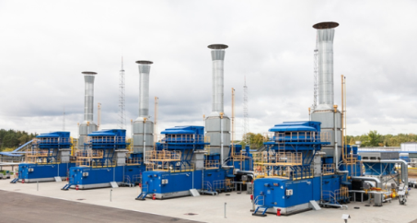
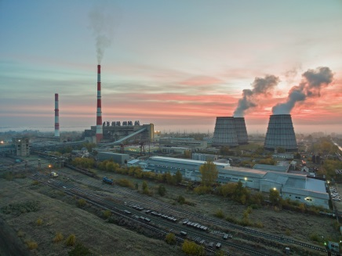
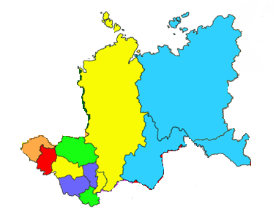
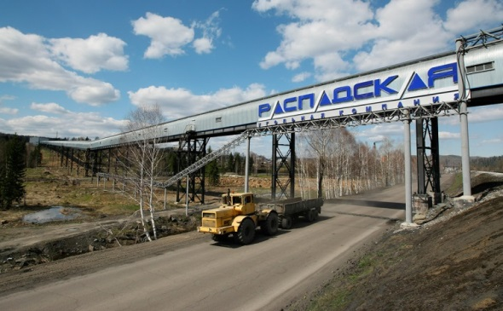
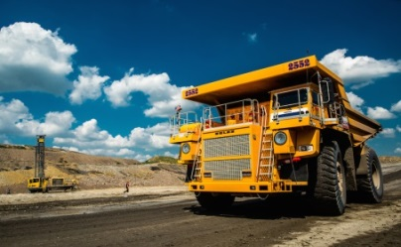
РОСТЕХНАДЗОР
О СИБИРСКОМ УПРАВЛЕНИИ
Территориальный орган межрегионального уровня, осуществляющий функции Ростехнадзора в установленной сфере деятельности на территориях
11 субъектов Российской Федерации:
Кемеровская, Новосибирская, Томская, Омская, Амурская, Иркутская, Тюменская
Алтайский, Красноярский
Алтай, САХА (Якутия)
Область
Край
Республика

Slide 4
РОСТЕХНАДЗОР
ОБ ОСНОВНЫХ ПОКАЗАТЕЛЯХ
№ п/п | Наименование показателя | 2кв. 2023 | 2 кв. 2024 | ± | ± %
1 | Общее количество проверок | 185 | 157 | -28 | -15,1
1.1 | плановых | 112 | 78 | -34 | -30,4
1.2 | внеплан. | 73 | 79 | 6 | 7,6
1.3 | пост.надзор | 3204 | 3048 | -156 | -4,9
2 | Общее количество выявленных нарушений | 21736 | 19309 | -2427 | -11,2
3 | Общее количество административных наказаний | 3170 | 2957 | -213 | -6,7
3.1 | дисквалификаций | 1 | 1 | 0 | 0
3.2 | АПД | 297 | 295 | -2 | -0,7
3.3 | предупреждений | 646 | 533 | -113 | -17,5
3.4 | административных штрафов | 2226 | 2128 | -98 | -4,4
4 | предостережения | 815 | 920 | 105 | 11,4
5 | Сумма наложенных административных штрафов (тыс.рублей) | 89168 | 92702,9 | 3534,9 | 3,8
6 | Сумма взысканных административных штрафов (тыс.рублей) | 46946,22 | 45210,4 | -1735,82 | -3,7

Slide 5
РОСТЕХНАДЗОР
Краткая статистика показателей надзорной деятельности по видам надзора
№ п/п | Наименование показателя | Промышленная безопасность | Энергонадзор | Строительный надзор | ГТС
1 | Общее количество проверок | 126 | 21 | 8 | 2
1.1 | плановых | 71 | 5 | - | 2
1.2 | внеплан. | 55 | 16 | 8 | 0
1.3 | пост.надзор | 3026 | - | - | 22
2 | Общее количество выявленных нарушений | 14458 | 4229 | 605 | 17
3 | Общее количество административных наказаний | 2644 | 239 | 58 | 16
3.1 | дисквалификаций | 1 | 0 | 0 | 0
3.2 | АПД | 288 | 7 | 0 | 0
3.3 | предупреждений | 340 | 144 | 38 | 11
3.4 | административных штрафов | 2015 | 88 | 20 | 5
4 | предостережения | 333 | 563 | 5 | 19
5 | Сумма наложенных административных штрафов (тыс.рублей) | 86 830,00 | 2 392,90 | 3 330,00 | 150,00
6 | Сумма взысканных административных штрафов (тыс.рублей) | 42 930,50 | 654,90 | 1 580,00 | 45,00

Slide 6
РОСТЕХНАДЗОР
О работе по профилактике нарушений
Профилактические мероприятия (ст. 45 248-ФЗ)
1) информирование;
2) обобщение правоприменительной практики;
3) меры стимулирования добросовестности;
4) объявление предостережения;
5) консультирование;
6) самообследование;
7) профилактический визит.
За 6 мес. 2023 год 646 предупреждений, за 6 мес. 2024 года – 533, плюс 340 административных штрафов заменены предупреждением;
Объявлено 920 предостережений о недопустимости нарушения обязательных требований; проведено 2493 профилактических мероприятия в виде консультирования поднадзорных субъектов.
Наказание не является целью, цель – профилактика!

Slide 7
РОСТЕХНАДЗОР
О смертельном травматизме на поднадзорных предприятиях за 6 месяцев 2024 года
Несчастные случаи:
1. 14.02.2024 - разрез «Заречный-Северный» АО «СУЭК Кузбасс» (Кемеровская обл.) возгорание под кабиной автосамосвала, водитель не покинул кабину - 1 смертельный.
2. 19.04.2024 - ООО «Шахта Усковская» (Кемеровская обл.) электрослесарь получил электротравму при ведении работ по ревизии электрооборудования в действующей горной выработке – 1 смертельный.
3. АО «Кузнецкие ферросплавы» (Кемеровская обл.) при ведении работ по уборке просыпей шихтовых материалов шихтовшика затянуло в барабан ленточного конвейера– 1 смертельный.
4. 29.05.2024 - ООО «Гурьевский рудник» Карьер «Карачкинский» (Кемеровская обл.) при ведении работ по уборке просыпей известняка дробильщик был зажатым между конвейерной лентой и роликом – 1 смертельный.

Slide 8
РОСТЕХНАДЗОР
Об аварийности на поднадзорных предприятиях
за 6 месяцев 2024 года
Аварии :
1. 10.01.2024 - филиал ПАО «Россети» - Западно-Сибирское предприятие МЭС (Омская область) отключение электроэнергии, приведшей к нарушению в работе противоаварийной автоматики, вызвавшей прекращение электроснабжения потребителей электрической энергии Омской области, суммарная мощность потребления которых составляет 312 МВт (сбой в работе жд/транспорта) Пострадавших нет.
2. 22.02.2024 - АО «Томскнефть» ВНК (Томская обл.), при осуществлении работ бригадой ООО «PH-Сервис» на скважине произошло газонефтеводопроявление (ГНВП), вследствие чего произошло возгорание газоводяной смеси. Пострадавших нет.
3. 11.03.2024 - АО «Сетевая компания Алтайкрайэнерго» филиал «Бийские межрайонные электрические сети» (Алтайский край), отрыв стойки стрелы поворотной платформы автоподъемника. Пострадало 2 работника находящихся в люльке подъемника (2 легких случая, расследование комиссией предприятия).
4. 14.03.2024 - Муниципальное предприятии г. Киселевска «Исток» (Кемеровская обл.) нарушение теплоснабжения потребителей в результате повреждения теплосети грузовым автомобилем. Пострадавших нет.

Slide 9

РОСТЕХНАДЗОР
О ПУБЛИЧНЫХ ОБСУЖДЕНИЯХ
обсуждение проблемных вопросов
исчерпывающие ответы
информация о результатах контрольно-надзорной деятельности по завершению отчетных периодов
повышение уровня безопасности
анализ поднадзорными организациями результатов проверок аналогичных объектов
Публичные обсуждения

